Slide 1
ΣΕΞΟΥΑΛΙΚΗ ΥΓΕΙΑ:
ΜΙΑ ΠΡΟΚΛΗΣΗ ΓΙΑ ΤΟΥΣ ΝΕΟΥΣ
ΜΗΤΡΟΠΟΛΙΤΙΚΟ ΚΟΛΛΕΓΙΟ
ΠΑΡΑΣΚΕΥΗ 23 ΜΑΪΟΥ 2025
DR. ΘΑΝΟΣ Ε. ΑΣΚΗΤΗΣ
ΨΥΧΙΑΤΡΟΣ-ΣΕΞΟΛΟΓΟΣ
ΚΑΘΗΓΗΤΗΣ ΨΥΧΙΑΤΡΙΚΗΣ EUC
ΠΡΟΕΔΡΟΣ ΙΝΣΤΙΤΟΥΤΟΥ
ΨΥΧΙΚΗΣ ΚΑΙ ΣΕΞΟΥΑΛΙΚΗΣ ΥΓΕΙΑΣ
ΑΝΤΙΠΕΡΙΦΕΡΕΙΑΡΧΗΣ ΥΓΕΙΑΣ
ΜΕΛΟΣ ΕΨΕ, APA/USA, ISSM/ESSM

Slide 2
Πώς νοούμε τη σεξουαλική υγεία;
Η σεξουαλική υγεία είναι μια κατάσταση
σωματικής, συναισθηματικής, πνευματικής
και κοινωνικής ευεξίας
σε σχέση με τη σεξουαλικότητα
– δεν είναι απλώς η απουσία ασθένειας, δυσλειτουργίας ή αναπηρίας.
Προϋποθέτει σεβασμό προς τη σεξουαλικότητα
και τη δυνατότητα ευχάριστων, ασφαλών
και συναινετικών σεξουαλικών εμπειριών.
ΠΑΓΚΟΣΜΙΟΣ ΟΡΓΑΝΙΣΜΟΣ ΥΓΕΙΑΣ (WHO), 2002.

Slide 3
ΟΙ ΓΟΝΕΙΣ ΜΙΛΑΝΕ
στους νέους για το σεξ;
ξέρουν οι νέοι
ότι και οι γονείς τους
κάνουν σεξ;

Slide 4
Σεξουαλικότητα
Ταυτότητα
Ρόλος
Συμπεριφορά
Ι.Ψ.Σ.Υ. 2025

Slide 5
Σεξουαλική ανταπόκριση
Επιθυμία
Διέγερση
Πλατό
Οργασμός
Αποκατάσταση

Slide 6
Υπάρχει σωστή ηλικία
για την πρώτη φορά;

Slide 7
3 ΦΑΣΕΙΣ
15-20
20-25
25-30
Πρώτα σκιρτήματα
Πρώτες εμπειρίες
Κοινωνική συμπεριφορά
Αυτονομία
Ρομαντισμός
Ι.Ψ.Σ.Υ. 2025

Slide 8
15-20 ετών
Πρώτα σκιρτήματα
Πρώτες φορές
Σεξουαλική εξερεύνηση
Αβεβαιότητα & έντονα συναισθήματα
Διαμόρφωση προσδοκιών
Ι.Ψ.Σ.Υ. 2025

Slide 9
20-25 ετών
“Σταθμοί” ζωής
Κοινωνική συμπεριφορά
Πειραματισμός
Δημιουργία ερωτικών δεσμών
Αναγνώριση & ικανοποίηση
Ι.Ψ.Σ.Υ. 2025

Slide 10
25-30 ετών
Προσωπική ζωή
Ωρίμανση
Αυτονομία
Ρομαντισμός
Δέσμευση
Ι.Ψ.Σ.Υ. 2025

Slide 11
ΣΕΞΟΥΑΛΙΚΕΣ ΦΑΝΤΑΣΙΩΣΕΙΣ
Νοερές εικόνες που προκαλούν
σεξουαλική διέγερση
με διάθεση για οργασμό!
Döring, N., Schmitt, D.P. (2024). Sexual Fantasies. In: Shackelford, T.K. (eds)
Encyclopedia of Sexual Psychology and Behavior. Springer.

Slide 12
Η ανθρώπινη σεξουαλικότητα
ΤΑΥΤΟΤΗΤΑ ΤΟΥ ΦΥΛΟΥ
ΣΕΞΟΥΑΛΙΚΗ ΣΥΜΠΕΡΙΦΟΡΑ
ΣΕΞΟΥΑΛΙΚΟΣ ΠΡΟΣΑΝΑΤΟΛΙΣΜΟΣ
Ετεροφυλοφιλία
Ομοφυλοφιλία
Αμφιφυλοφιλία
Πανσεξουαλικότητα
Ασεξουαλικότητα
Βιολογικό
Ψυχολογικό
Κοινωνικό

Slide 13
Νέες κατασκευές κοινωνικού φύλου
Μη- δυαδικό φύλο (Non-binary)
Άφυλο (Agender)
Ρευστό φύλο (Gender fluid)
Διπλό φύλο (Bigender)
Τρανς (Transgender)
Intersex (Διαφυλικά άτομα)
Queer
Ι.Ψ.Σ.Υ. 2025

Slide 14
SEX
Εκπαίδευση για σώμα, φύλο και σχέσεις
Συναίνεση και σεβασμός
Αντισύλληψη και πρόληψη ΣΜΝ
Σεξουαλική ταυτότητα
Προστασία από κακοποίηση
Στόχος: υγεία, ασφάλεια και υπεύθυνες επιλογές
Ι.Ψ.Σ.Υ. 2025

Slide 15
ΠΡΟΛΗΨΗ & ΠΡΟΦΥΛΑΞΗ

Slide 16
Gardasil 9
Το 9-δύναμο εμβόλιο του ιού των ανθρώπινων θηλωμάτων!
Προσφέρει προστασία 90% από 9 τύπους του Ιού HPV, για αγόρια και κορίτσια από 9 ετών.
Elliott, W., & Chan, J. (2018). Human Papillomavirus Vaccine (Gardasil 9). Internal Medicine Alert, 40(21).

Slide 17
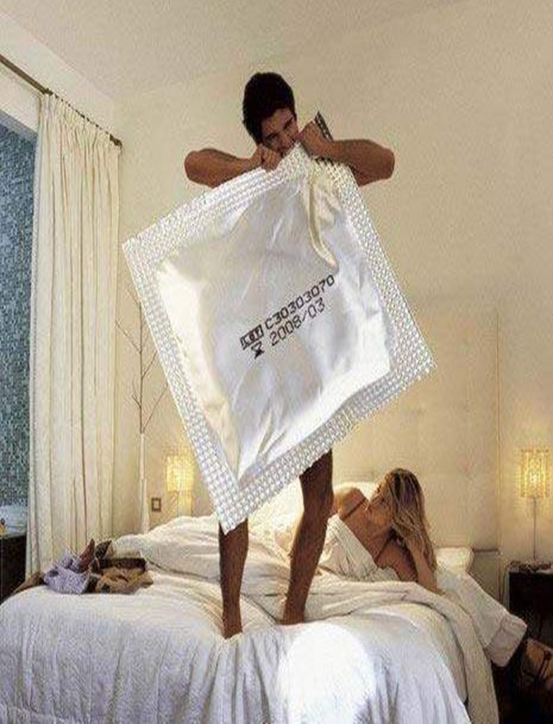
Η ηδονή
να μην κυριεύει
τη λογική μας…
Απαραίτητη η χρήση ανδρικού προφυλακτικού κάθε φορά!
Ι.Ψ.Σ.Υ. 2025

Slide 18
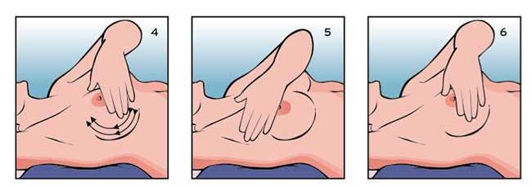
Αυτοεξέταση-Αυτοφροντίδα
Έφηβη:
Ψηλάφηση μαστών, με σκοπό
την ανίχνευση:
Αλλαγής στο σχήμα ή στην υφή τους
Έφηβος:
Ψηλάφηση όρχεων, με σκοπό
την ανίχνευση:
Αλλαγής στο σχήμα, στο μέγεθος ή στην σύσταση τους

Slide 20
Πώς το διαδίκτυο “κλέβει” τον ρομαντισμό;
Το γρήγορο και το ανυπόμονο
“σκοτώνουν” το φλερτ,
το συναίσθημα & τη σχέση!
Ι.Ψ.Σ.Υ. 2025

Slide 21
Όταν η σεξουαλικότητα
δεν εκφράζεται;
Αυνανισμός
Απομόνωση
Φόβος απόρριψης
Χαμηλή διεκδικητικότητα
Βία
Ι.Ψ.Σ.Υ. 2025

Slide 22
Παρακολούθηση πορνογραφίας
Ασυνεπή τα ευρήματα αλλά συσχέτιση με:
Πρώιμη έναρξη σεξουαλικών επαφών (<16 έτη)
Απροφύλακτο σεξ
Αριθμό σεξουαλικών συντρόφων
Σεξουαλική επιθετικότητα
Σεξ επί χρήμασι
Σεξουαλικώς Μεταδιδόμενα Νοσήματα
Εφηβική Εγκυμοσύνη
Pathmendra P, Raggatt M, Lim MS, Marino JL, Skinner SR
Exposure to Pornography and Adolescent Sexual Behavior:
Systematic Review J Med Internet Res 2023.

Slide 23
Είσαι ο εαυτός σου;

Slide 24
ΣΕΞΟΥΑΛΙΚΕΣ ΔΥΣΛΕΙΤΟΥΡΓΙΕΣ
ΔΙΑΤΑΡΑΧΗ ΕΠΙΘΥΜΙΑΣ
ΣΤΥΤΙΚΗ ΔΥΣΛΕΙΤΟΥΡΓΙΑ
ΔΙΑΤΑΡΑΧΗ ΕΠΙΘΥΜΙΑΣ
ΠΡΟΩΡΗ ΕΚΣΠΕΡΜΑΤΙΣΗ
ΚΑΘΥΣΤΕΡΗΜΕΝΗ Ή ΑΝΕΣΤΑΛΜΕΝΗ ΕΚΣΠΕΡΜΑΤΙΣΗ
ΔΙΑΤΑΡΑΧΕΣ ΠΟΝΟΥ
ΑΝΟΡΓΑΣΜΙΑ
Ι.Ψ.Σ.Υ. 2025

Slide 25
Η νέα γυναίκα βιώνει τη σεξουαλική δυσλειτουργία
ως αρρώστια!
Ο νέος άνδρας τη βιώνει
ως ανικανότητα!
Ι.Ψ.Σ.Υ. 2025

Slide 26
Γιατί φλερτάρουμε;
ΚΙΝΗΤΡΟ
Ι.Ψ.Σ.Υ. 2025

Slide 27
Error management theory
Μου χαμογελάει
Άρα την ενδιαφέρω
(Η γυναίκα δεν ενδιαφέρεται)
Ψευδώς θετικό σφάλμα
Μου χαμογελάει
Είναι απλώς ευγενική
(Η γυναίκα ενδιαφέρεται)
Ψευδώς αρνητικό σφάλμα
Εξελικτικά, το κόστος
των ψευδώς
αρνητικών σφαλμάτων για τον άνδρα
ήταν μεγαλύτερο
(έχανε ευκαιρία
για αναπαραγωγή)!
Fox, N. J. (2024). Error management theory and the ability to bias belief and doubt.
Culture and Evolution.

Slide 28
Error management theory
Αντίθετα, για τις γυναίκες
το κόστος
των ψευδώς θετικών σφαλμάτων ήταν μεγαλύτερο
(έμενε εγκαταλελειμμένη εκείνη & τα μικρά της.)
Fox, N. J. (2024). Error management theory and the ability to bias belief and doubt.
Culture and Evolution.

Slide 30
ΚΟΙΝΩΝΙΚΑ ΠΡΟΤΥΠΑ
ΜΕΣΑ ΑΠΟ ΤΗ ΣΑΤΥΡΑ
ΤΟΥ JOAN CORNELLA

Slide 31
Η δική μας γραμμή...
Δωρεάν Συμβουλευτική Γραμμή
210 7 79 79 79

Slide 32
“Είμαι ο Α., 21 ετών και νιώθω ανίκανος να ικανοποιήσω
τη σύντροφο μου γιατί διαρκώ πολύ λίγο στο σεξ.”
“Κάθε φορά που βγαίνω με καινούργια κοπέλα, έχω το ίδιο άγχος, μήπως δεν έχω στύση
στις πρώτες μας επαφές.”
Κ., 25 ετών
“Τον τελευταίο καιρό,
είμαι πολύ πιεσμένος με τη δουλειά
και δεν έχω την παραμικρή όρεξη για σεξ.
Η σχέση μου όλο γκρινιάζει για αυτό.”
Π., 30 ετών

Slide 33
“Είμαι η Μ., 27 ετών και δεν είχα ποτέ οργασμό!”
“Ανακάλυψα στον υπολογιστή
του επί δύο χρόνια 30χρονου συντρόφου μου πορνογραφικό υλικό
από προηγούμενες σχέσεις του”.
Α., 24 ετών
“Φοβάμαι τόσο πολύ τον πόνο
της πρώτης φοράς
που με μπλοκάρει σεξουαλικά.”
Ε., 19 ετών

Slide 34
Τελικά,
τι ξέρω για εμένα;

Slide 35
Το σεξ είναι ζωή & ο έρωτας δικαίωμα!
Θάνος Ασκητής, 1987
Σας ευχαριστώ πολύ!

